Slide 1
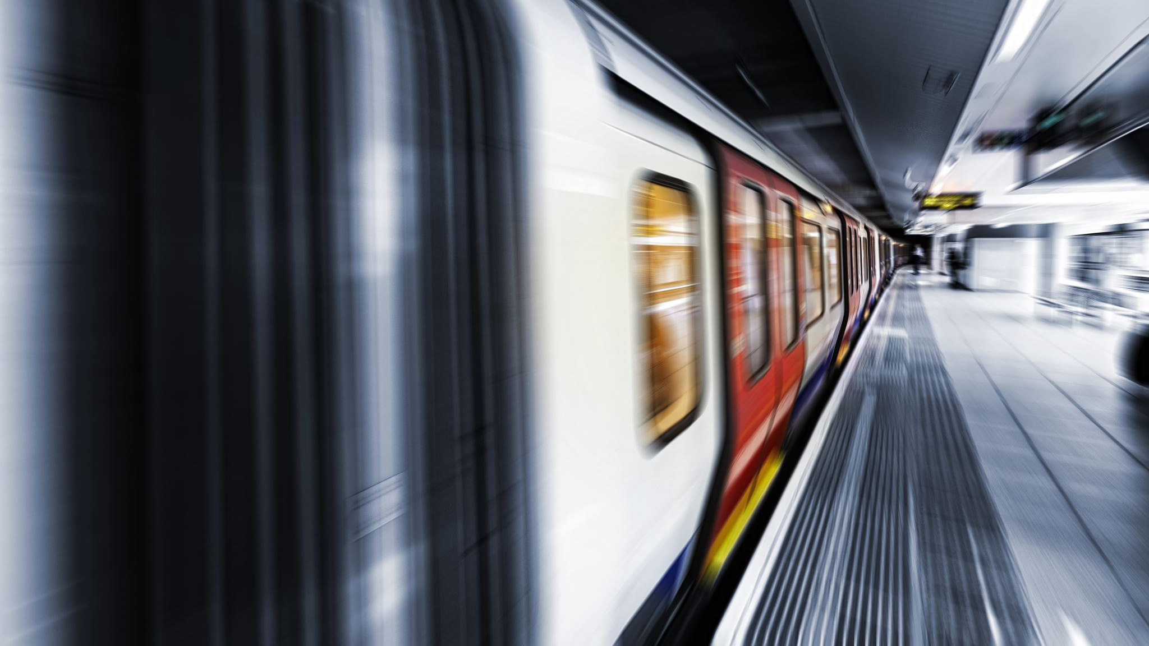
MÉTRO D
Evelína Vrzalová
Magdaléna Eliášová
Adina Marsault

Slide 2
POURQUOI ON EN PARLE?
Le métro D améliorera la situation de transport à Prague pour les habitants
Il sera une option plus écologique (on utilisera moins les voitures et les bus)
Le métro passera par plus de station, il sera plus facile de se rendre au centre pour les personnes habitant plus loin
L´arrêt Muzeum sera moins surchargé car le métro D sera connecté au métro A
Les politiciens utilisent beaucoup ce sujet pour gagner les élections

Slide 3
TIMELINE
Années 60,70 - la 1ère idée de construire le métro D (tout comme les autres lignes)
Puis le métro D n‘a pas été réalisé
2002 – après les inondations l‘idée de faire le métro D est revenu
2005 - SUDOP - l‘organisation qui s‘occupe des plans de construction
2010 – la trajectoire a été plus planifiée, le métro passera par Praha Krč, Lhotka, Nové Dvory, Libuš, Písnice
2011 – il n’y a pas assez d‘argent, on planifie la construction pour 2020

Slide 4
TIMELINE
2012 – la trajectoire est raccourci A cause des problèmes financiers
2015 – projet du métro autonome, une part devrait être utilisable en 2020, mais pas tous les terrains de construction ne leur appartiennent
2019 – le terrain a été plus étudié
2020 – la crise sanitaire, construction décalée a une longueur indeterminée

Slide 5
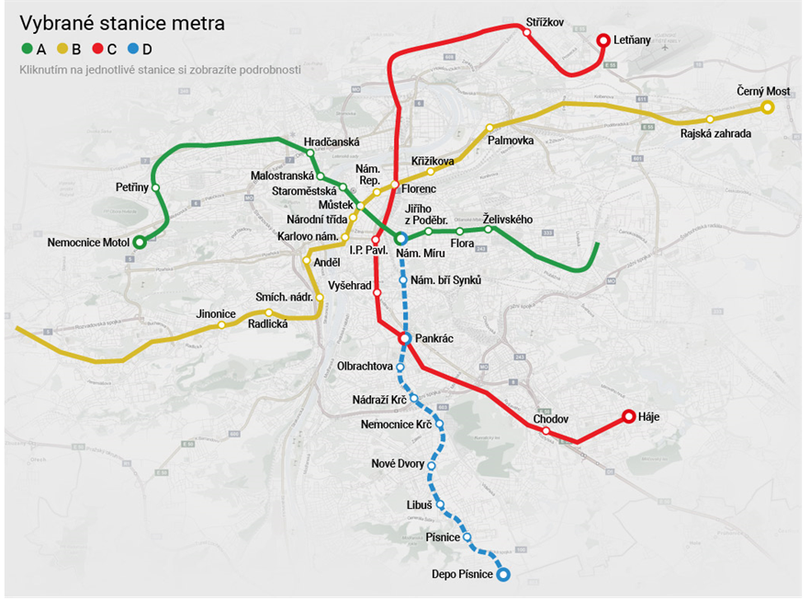
Les futures stations de la nouvelle ligne de métro

Slide 6
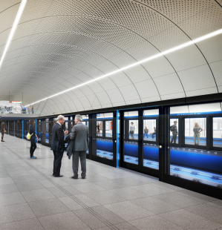
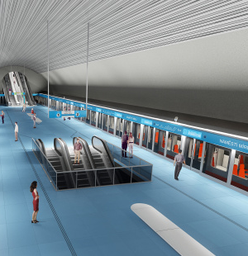

Slide 7
NOTRE OPINION SUR LE MÉTRO D
On pense que c‘est une bonne idée, mais malheureusement il ne sera pas construit tout de suite, on va devoir encore attendre longtemps avant de voir enfin le métro D terminé.
En tout cas, dès qu´il sera fini, nous serons bien contentes de l´essayer.
Pour plus d‘informations: https://www.dpp.cz/metro-d

Slide 8
Merci beaucoup pour votre attention :)

